Slide 1
Raymond Gianotten
9 februari 2023

Slide 2
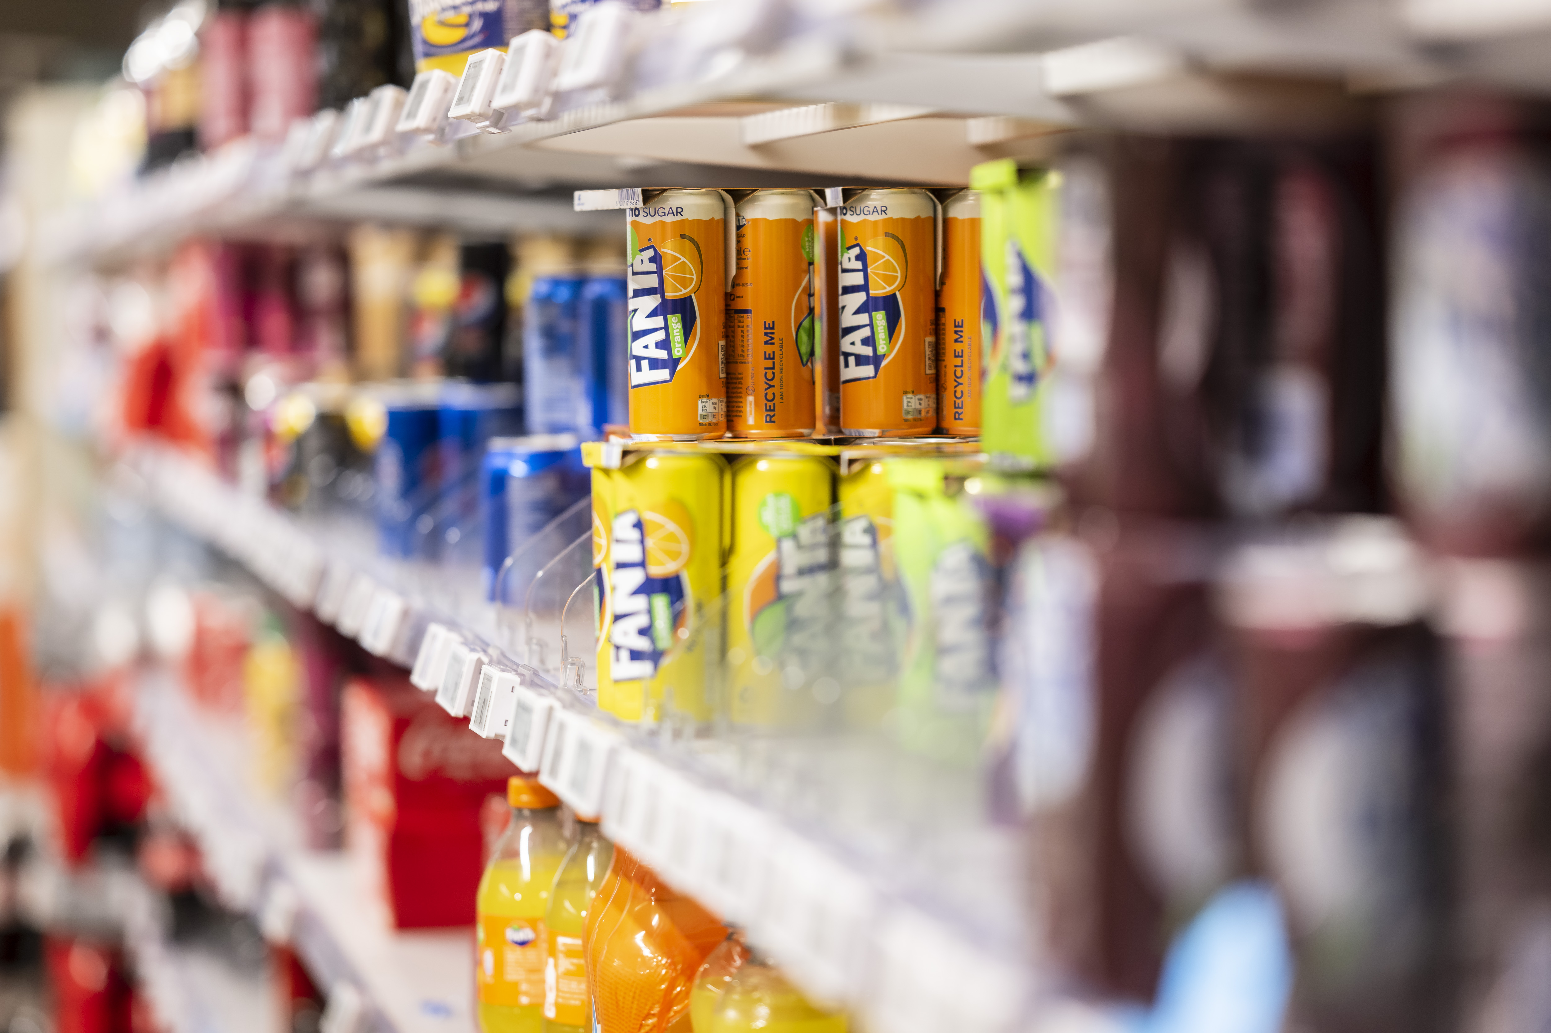
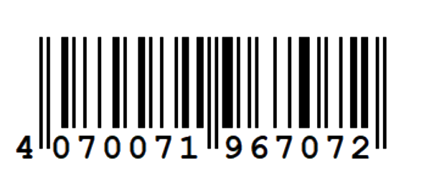
Statiegeld in kort:
Grote flessen: 25 ct, kleine flesjes en blikjes: 15 ct
Herkenbaar aan het speciale logo
600 mln grote flessen
1 mld kleine flesjes
2,5 mld blikjes
Fles: frisdranken en water (sappen vrijwillig)
Blik: alle dranken
Doelstelling: 90% gescheiden inzameling
Producentenverantwoordelijkheid
1 landelijk dekkend systeem

Slide 3
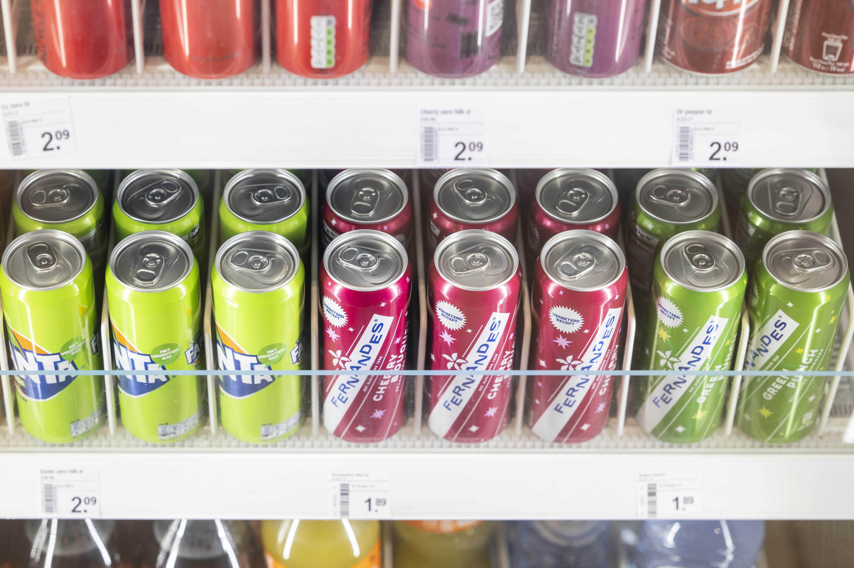
De voordelen van statiegeld
Beter en meer recyclen: als flessen en blikjes apart worden ingezameld, blijft de kwaliteit van de stroom hoger. Zo kunnen er makkelijk nieuwe flessen en blikjes van gemaakt worden en wordt minder nieuwe grondstof gebruikt.
Zwerfafval voorkomen: statiegeld op flessen en blikjes helpt zwerfafval voorkomen, laten verschillende onderzoeken zien. Zo zagen onderzoekers na de invoering van statiegeld op flesjes een afname van 70% van het aantal flesjes in het zwerfafval.
Blikje blijft blikje, fles blijft fles: verpakkingsmateriaal voor voeding moet aan aanvullende eisen voldoen. Omdat de blikjes en flesjes al voor voeding gebruikt worden, kunnen ze bij hergebruik ook weer opnieuw voor voeding gebruikt worden. Je blikje wordt dus weer een blikje en je fles een fles.
Minder CO₂-uitstoot: doordat materialen efficiënter gebruikt worden, er minder nieuwe grondstoffen nodig zijn en er minder afval verband wordt, gaat statiegeld klimaatverandering en CO₂-uitstoot tegen.
Minder restafval is minder kosten: Doordat de flesjes en blikjes uit de restafval stroom worden gehaald, neemt deze stroom in omvang af en hiermee ook de kosten.
Goede doelen helpen: door het statiegeld te doneren aan een goed doel naar keuze, ondersteunen 25.000 innamepunten een grote verscheidenheid aan mooie initiatieven!

Slide 4
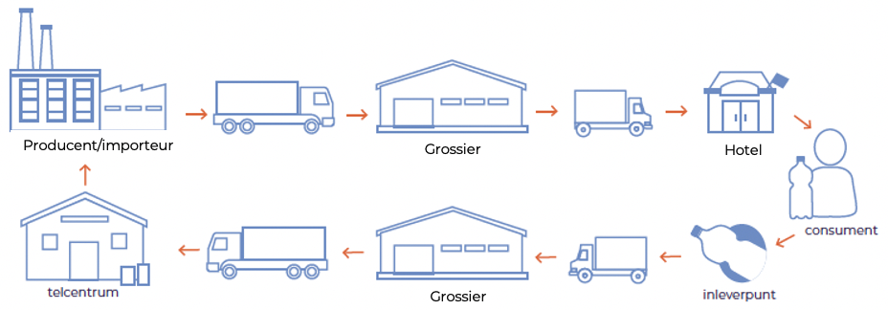
Innamepunten van de flessen en blikjes
Verplichte innamepunten:
Hier krijgen consumenten het statiegeld retour.
Supermarkten (>200m2)
Bemande tankstations langs de snelweg
Sinds november 2022 NS stations
95% van de retouren > 5.000 locaties
Overige innamepunten:
Veelal donatielocaties. O.a.:
Sportverenigingen
Horeca gelegenheden
Fastfood ketens
Bioscopen
Dagattracties
Plm 5% van de retouren > 25.000 locaties
Statiegelduitbetaling bij > 97% van de ingeleverde flessen.
De overige 3% wordt ingeleverd via donatiebakken.
Het retourproces van de Statiegeldflessen. - YouTube

Slide 5
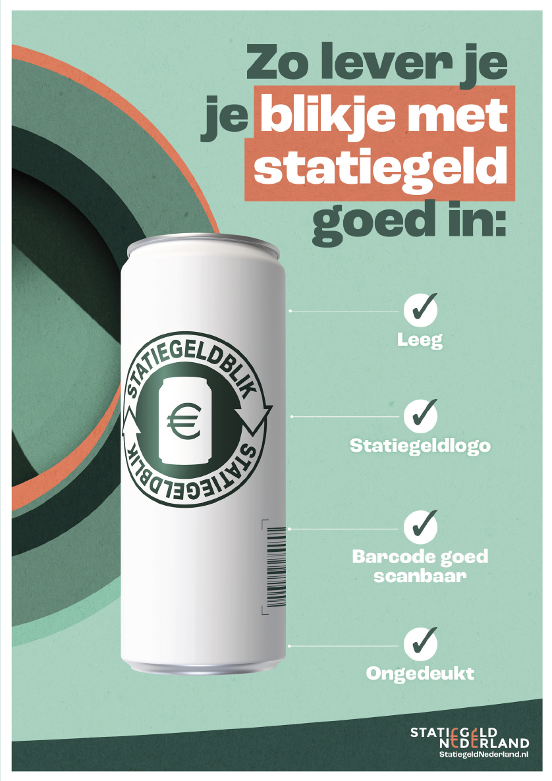
Innamewijze voor blikjes
Blikjes en flesjes kunnen in dezelfde zak (mits ongecompacteerd). Na de telling wordt het materiaal gescheiden.
Nog geen innamepunt? Meld u aan!
Registratie gaat via statiegeldnederland.nl.
Commerciële instellingen: of statiegeld uitbetalen aan de consument, of statiegeld donatie aan een zelf te kiezen goed doel (CBF, ANBI registratie noodzakelijk). Dit kunt u opgeven bij registratie.
Aanmelden als innamepunt bij Statiegeld Nederland - YouTube

Slide 6
Aangemeld, en dan?
Bestel zakken en sluitstrips bij uw groothandel.
Plaats een donatiebak op een centrale plek (beperkt verkrijgbaar via Statiegeld Nederland), of regel inname bij bijvoorbeeld de counter, balie
Om vervuiling zoveel mogelijk te voorkomen, graag ook altijd een restafvalbak.
Communiceer dat u statiegeldflessen en -blikjes vanaf nu gescheiden inzamelt. Maak hiervoor bijvoorbeeld gebruik van het communicatiemateriaal uit de toolkit (https://news.pressmailings.com/hvdm/toolkit-statiegeld-nederland-campagne-2023)
Wanneer de groothandel spullen komt te brengen, zorg dan dat de zak met lege flesjes en blikjes klaarstaat. Aandachtspunten daarbij:
De zak is droog.
De zak is goed afgesloten met een sluitstrip.
Op de sluitstrip brengt u het klantspecifieke label aan. Deze ontvangt u vanuit Statiegeld Nederland nadat u uw locatie hebt aangemeld als innamepunt.
Twee kleine extra labels kunnen worden gebruikt voor uw eigen administratie en die van de grossier/groothandel.
Ongeveer een week na inleveren, ontvangt u via de mail een weekoverzicht met een telling per zak. Na ongeveer 3 weken wordt het statiegeld uitbetaald.
Hebt u vragen over bovenstaande informatie? Neem dan contact op via info@statiegeldnederland.nl.

Slide 7
Bij vragen: info@statiegeldnederland.nl

